Slide 1
Bilgi Erişim Sistemleri (Kaynakça Yönetim Sistemleri)
Mendeley,
EndNote,
Zotero,
…

Slide 2
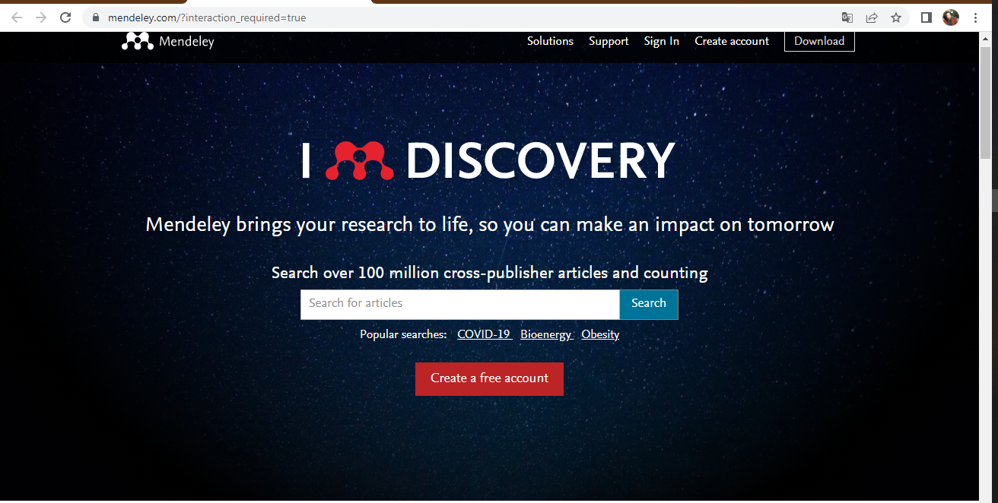
Bilgi Erişim Sistemleri (Kaynakça Yönetim Sistemleri): Mendeley

Slide 3
Bilgi Erişim Sistemleri (Akademik Sosyal Ağlar …)
Academia,
ResearchGate,
Linkedin,
…

Slide 4
Bilgi Erişim Sistemleri (Akademik Sosyal Ağlar …) : Academia

Slide 5
Bilgi Erişim Sistemleri (Akademik Sosyal Ağlar …): ResearchGate

Slide 6
Etik Endişeler: İntihal Programları
iThenticate
Turnitin,
İntihalNet,
……

Slide 7
Etik Endişeler: İntihal Programları: Turnitin

